Slide 1

Солитоны и их применение в волоконно-оптических линиях связи
Презентацию подготовил
студент гр. 21614
Хянин А.А.
Петрозаводск 2015

Slide 2
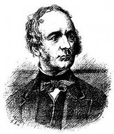
История открытия
В 1834 году. Джон Скотт Рассел, шотландский физик наблюдал явление одиночной волны вызванной резкой остановкой баржи.
Вода, увлекаемая баржей, после её остановки отрывалась от борта и продолжала своё движение в виде водяного горба, который не затухал на достаточно большом расстоянии.
Джон Скотт Рассел
(1808-1882)

Slide 3
Солитон
Солитон – это структурно устойчивая уединённая волна, распространяющаяся в нелинейной среде.
Солитоны при взаимодействии друг с другом или с некоторыми другими возмущениями не разрушаются, а продолжают движение, сохраняя свою структуру неизменной. Это свойство может использоваться для передачи данных на большие расстояния без помех.

Slide 4
Солитоны бывают:
КдФ-солитоны
ФК-солитоны
Групповые
солитоны

Slide 5
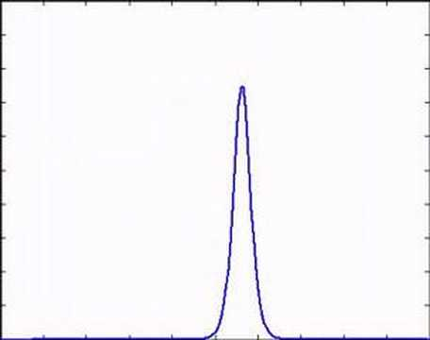
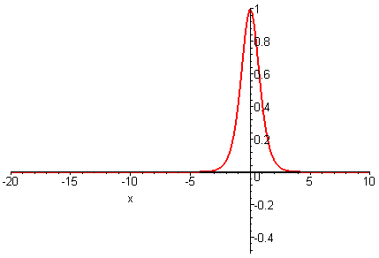
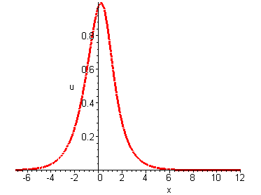
КдФ-солитон
Уравнение Кортевега де-Фриза
Способность солитона сохранять при распространении свою форму неизменной объясняется тем, что поведение его определяется двумя действующими взаимно противоположно процессами.
А) Нелинейное укручение Б) Дисперсия

Slide 6
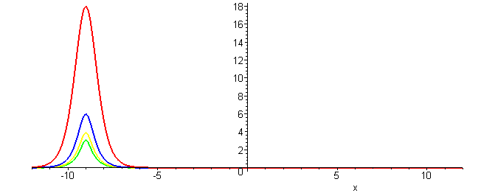
КдФ-солитон
Нелинейное укручение волны компенсируется ее расплыванием за счет дисперсии, что и обеспечивает сохранение формы такой волны при ее распространении.

Slide 7
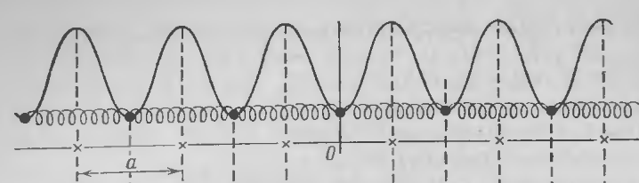
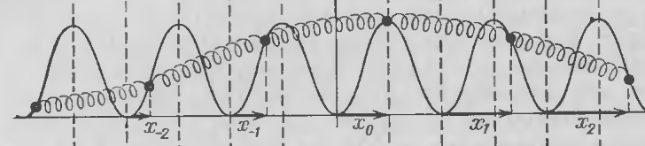
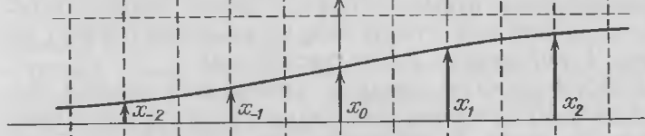
ФК-Солитон
По модели Френкеля- Конторовой слой «дислоцирующих» атомов находится в периодическом поле «подложки» неподвижных атомов, при этом первые друг с другом связаны упругими силами:

Slide 8
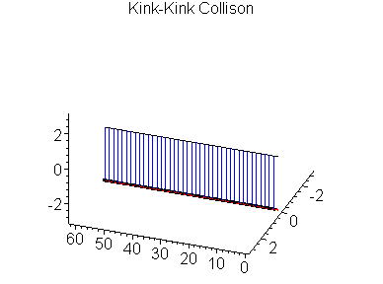
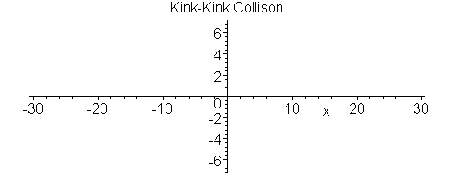
Взаимодействие солитонов

Slide 9
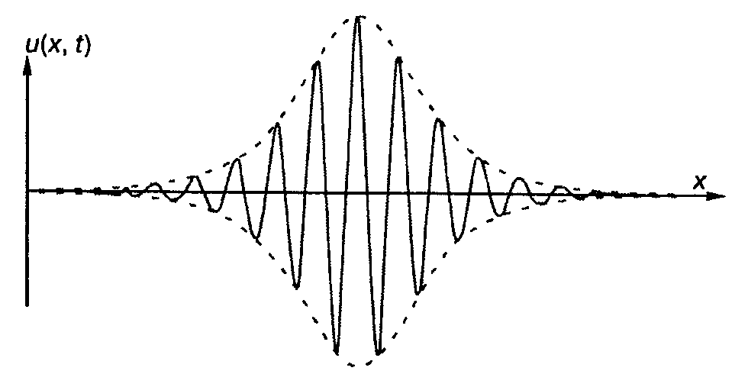
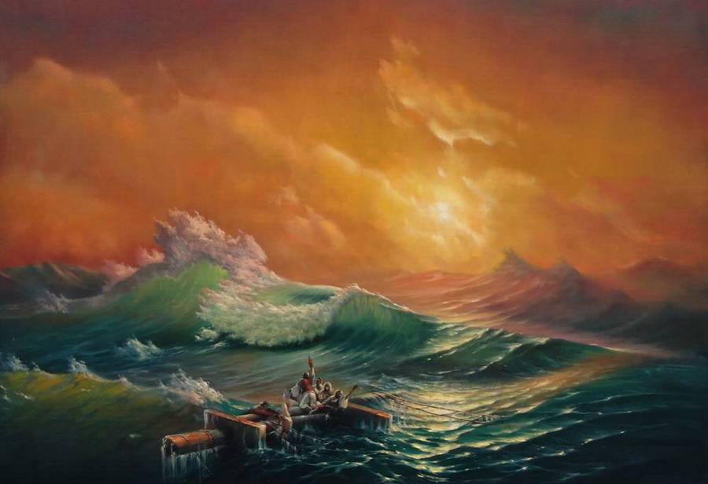
Групповые солитоны
Групповой солитон весьма напоминает амплитудно-модулированные электромагнитные волны, его огибающая несинусоидальна, она описывается гиперболическим секансом. Скорость такого солитона не зависит от амплитуды, и этим он отличается от КдФ-солитонов. Он представляет из себя группу уединенных волн, или волновой пакет из 14-20 волн с одной длиной волны, но с различной амплитудой. Самая высокая волна находится посередине группы, это и есть знаменитый девятый вал.

Slide 10
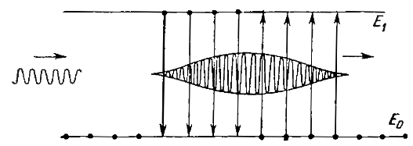
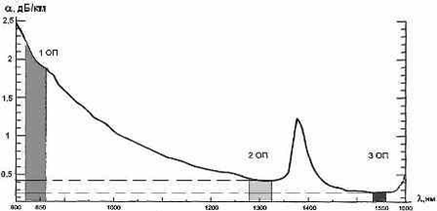
Самоиндуцированная прозрачность
Этот эффект заключается в том, что среда, поглощающая свет небольшой интенсивности, то есть непрозрачная, внезапно становится прозрачной при прохождении сквозь нее мощного светового импульса.
В отличие от обычных ВОЛС, сигнал подается не в диапазоне окна прозрачности, а в пике поглощения, который для кварцевого волокна лежит в области аномальной дисперсии
Зависимость логарифмического декремента затухания от длины волны источника сигнала

Slide 11
Фазовая самомодуляция
Фазовая самомодуляция вызвана зависимостью показателя преломления сердцевины волокна от интенсивности оптического сигнала.
Временная самомодуляция
Пространственная самомодуляция

Slide 12

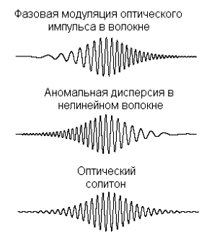
Временная самомодуляция
Временная самомодуляция обусловленна самонаведенным набегом фазы, который оптический сигнал приобретает при распространении в ВОЛС:
Вследствие зависимости фазы от времени возникает уширение импульса, его спектрального состава в среде с нормальной дисперсией
И наоборот, если сигнал распространяется в среде с аномальной дисперсией

Slide 13
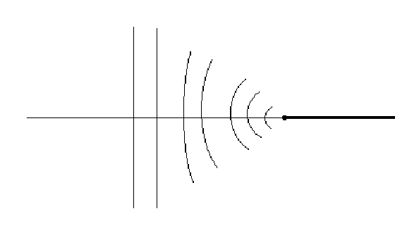
Пространственная самомодуляция
Пространственная самомодуляция приводит к самофокусировке
Если распределение мощности соответствует гауссовской функции, то показатель преломления в центре пучка возрастает, а к периферии плавно уменьшается, в результате среда становится подобной градиентной линзе и преобразует изначально плоский фронт к сходящемуся:

Slide 14
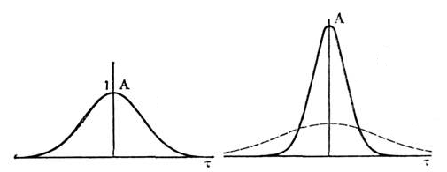
Сосвместное действие фазовых самоммодуляций
Поскольку, при самофокусировке мощность сигнала возрастает, то увеличивается и Временная Фазовая Самомодуляция, а это в свою очередь приводит к дисбалансу с дисперсией среды и сигнал начинает уширяться, его интенсивность падает и волновой фронт восстанавливается и баланс тоже

Slide 15
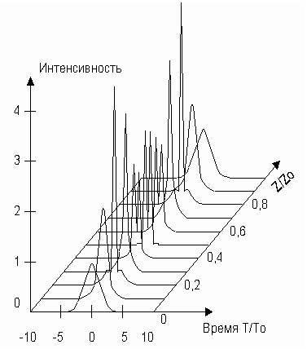
Динамика оптического солитона при распространении в ВОЛС

Slide 16
Препятствия в распространении солитонов
Мешают оптическому солитону нелинейные эффекты рассеяния – Вынужденное Комбинационное Рассеивание и Вынужденное Рассеивание Мандельштама-Брюллиэна. ВРМБ ограничивает пропускную мощность излучения из – за увеличения мощности обратной волны, а на ВКР идет диссипация энергии.
ВКР представляет собой значительно меньшую проблему в сравнении с ВРМБ, поскольку не ограничивает оптической мощности, вводимой в волокно.

Slide 17
Преимущества солитонных ВОЛС
Использование оптических солитонов, сохраняющих свою форму при распространении, позволяет осуществить полностью оптическую передачу сигнала на расстояния до 5 – 6 тысяч километров. Однако на пути создания «солитонной линии» имеются существенные трудности, которые удалось преодолеть только в самое последнее время.
При затухании солитона по мере продвижения в световоде уменьшается фазовая самомодуляция и для того, чтобы поддерживать солитон необходимо делать световоды с уменьшающимся параметром аномальной дисперсии.

Slide 18
Спасибо за внимание

